Slide 1
Mesure des défauts de l’œil

Slide 2
Objectifs
Lors d’opérations laser (par exemple), on a besoin d’une grande précision : il faut donc pouvoir positionner le laser en entrée très précisément pour pouvoir atteindre le point voulu en dépit de tout ce qui peut perturber le laser.

Slide 3
Plan
0) Introduction
Mise en évidence de la déformation d’un front d’onde de manière simple
Mesure de la déformation d’un front d’onde type Shack-Hartmann
Traitement informatique du front d’onde reçu
Cuve remplie de sucre
Expérience
Résultats obtenus
Utilisation des Polynômes de Zernike comme base pour
représenter le front d’onde

Slide 4
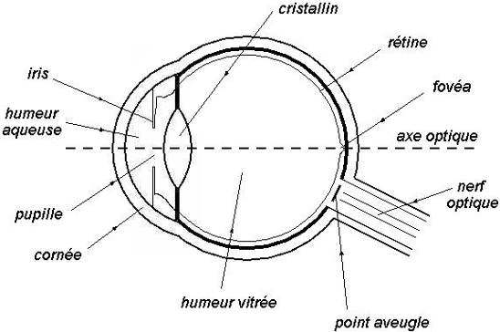
Présentation générale
LASER
+ inhomogénéités

Slide 5
Différents défauts de l’oeil
Défauts classiques | Défauts de haut degré
Myopie Astigmatisme Presbytie Hypermétropie… | Inhomogénéités dans les humeurs Défauts du cristallin (Cornée déformée)

Slide 6
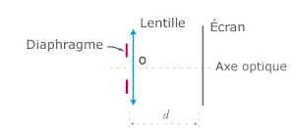
Modélisation de l’oeil
Notre modèle optique

Slide 7
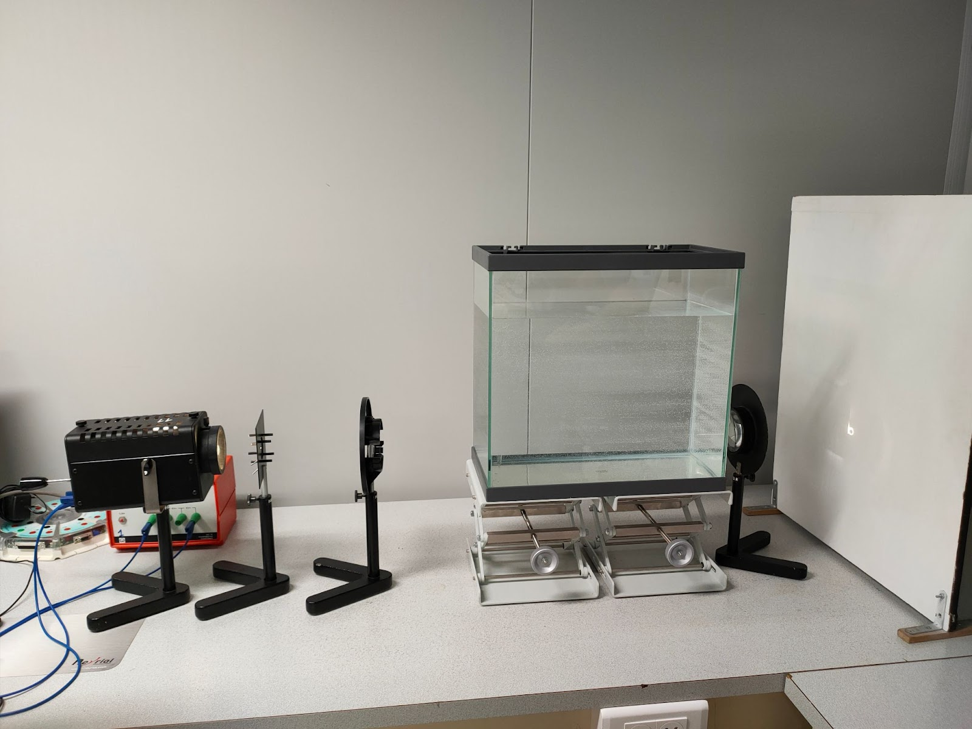

I) Mise en évidence de la déformation d’un front d’onde par les inhomogénéités
eau
lampe
lettre
Montage
Lentille
convergente

Slide 8
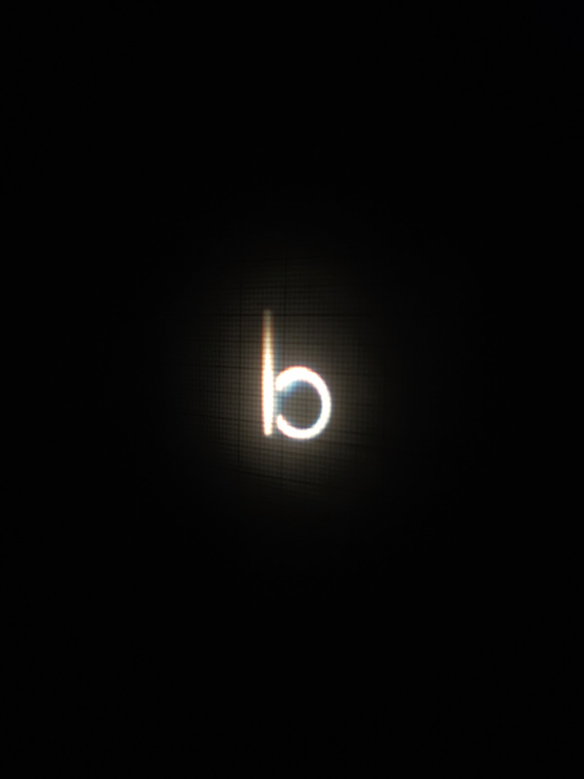
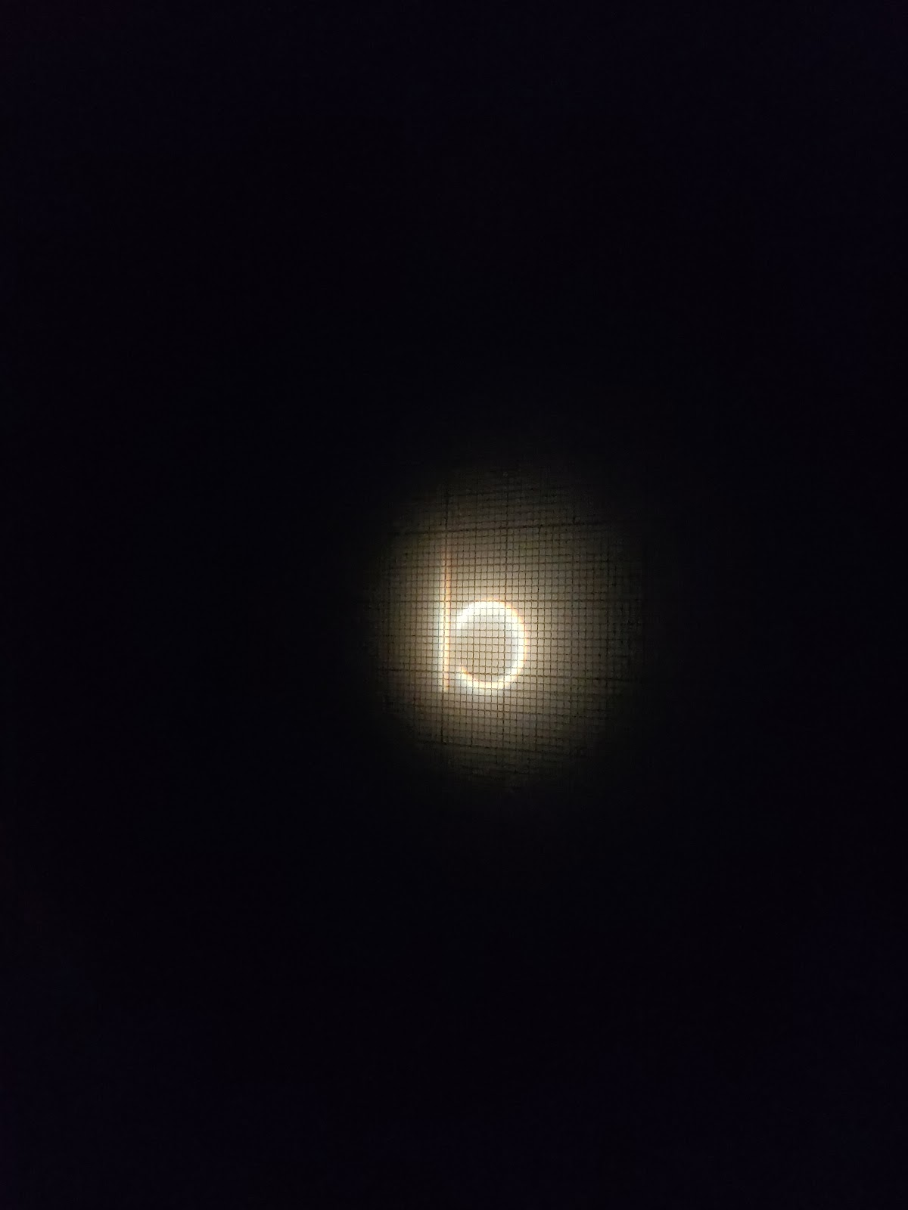
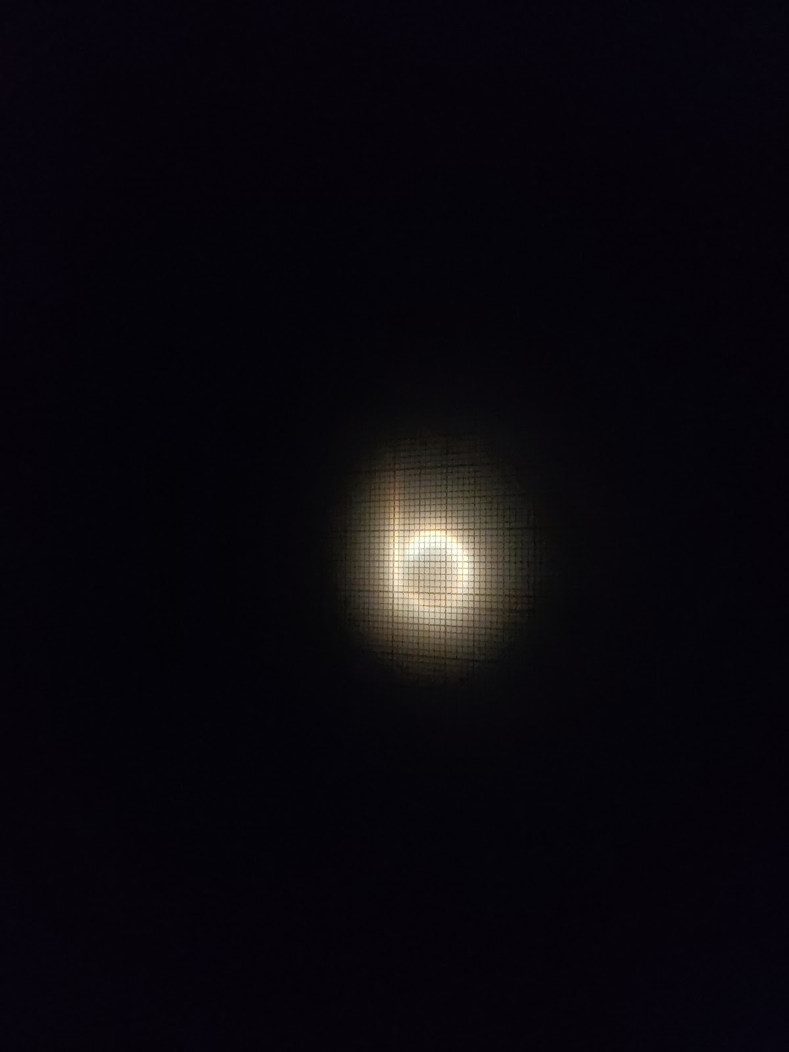
Seconde manipulation : milieu hétérogène: Solution concentrée en sucre
t
0

Slide 9
Diffraction +temps de parcours : on s’intéresse qu’au temps de parcours

Slide 10
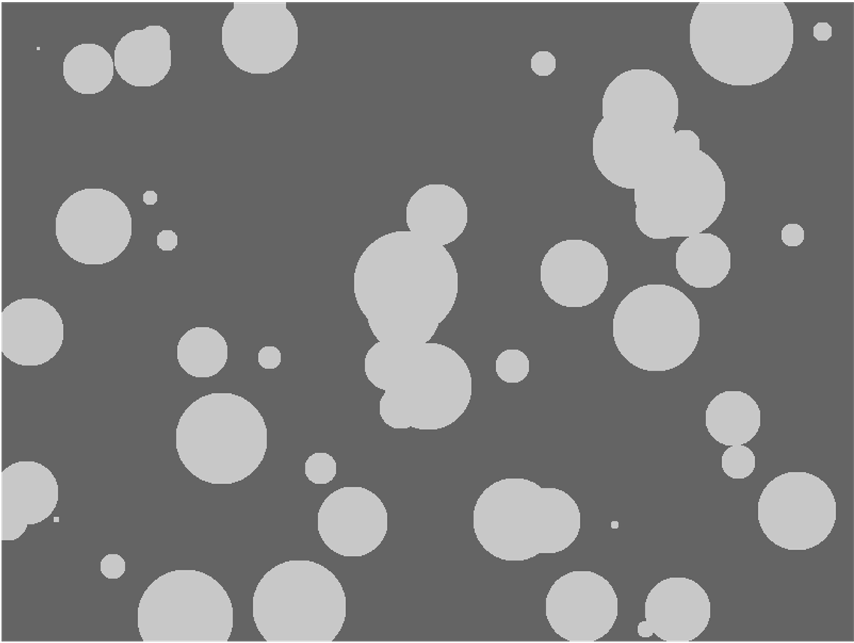
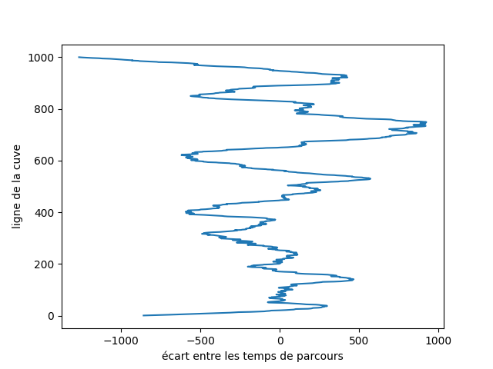
Simulation : estimation du temps de parcours
Lumière en phase
Simulation des inhomogénéités
Front d’onde après traversé de la cuve
(décalage en fonction du temps, échelle non représentative)
Carré rouge pour ce qui nous intéresse

Slide 11
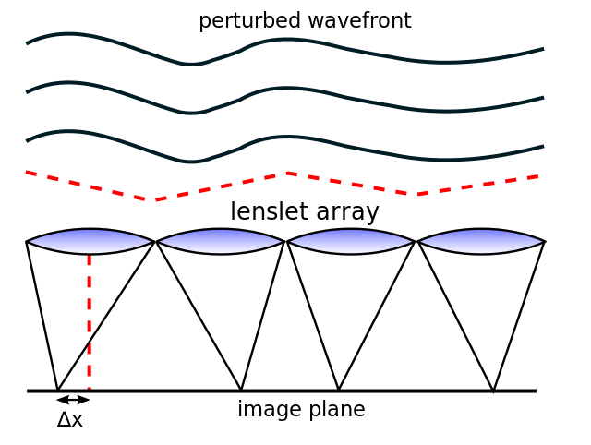

II) Mesure de la déformation d’un front d’onde type Shack-Hartmann
Positions idéales des points
Positions réelles des points

Slide 12
II) Mesure de la déformation d’un front d’onde type Shack-Hartmann
Positions idéales des points
Positions réelles des points

Slide 13
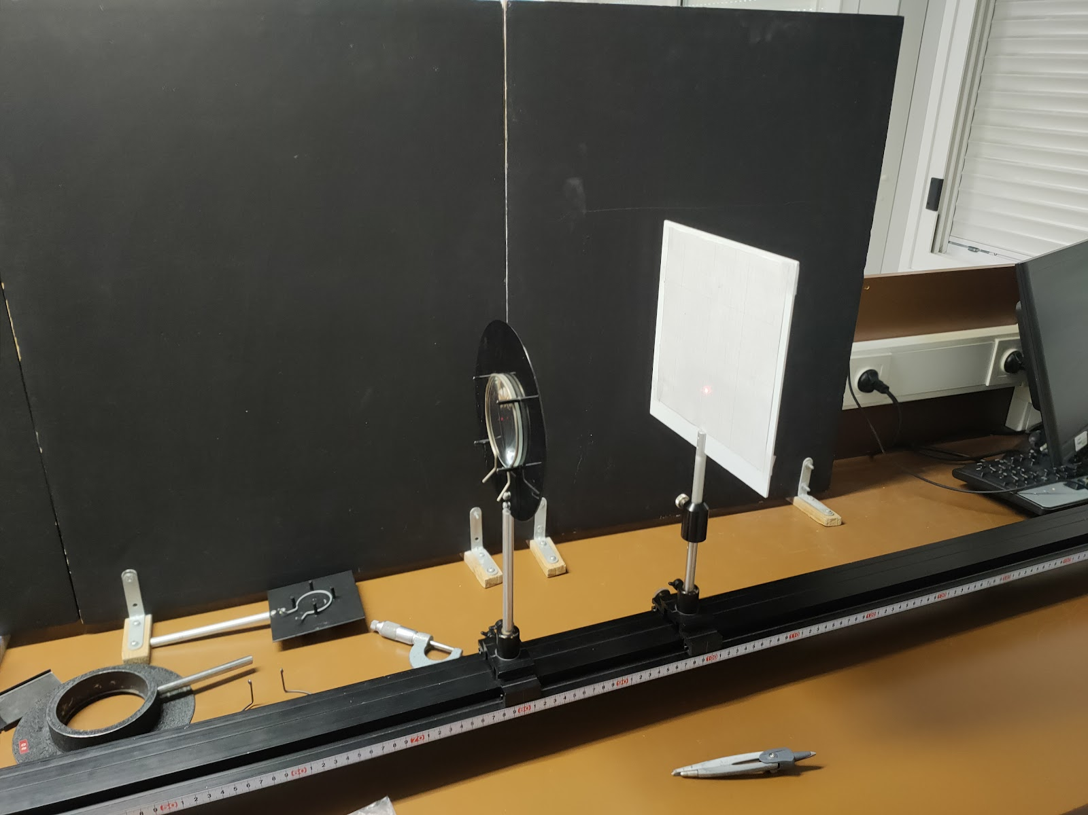
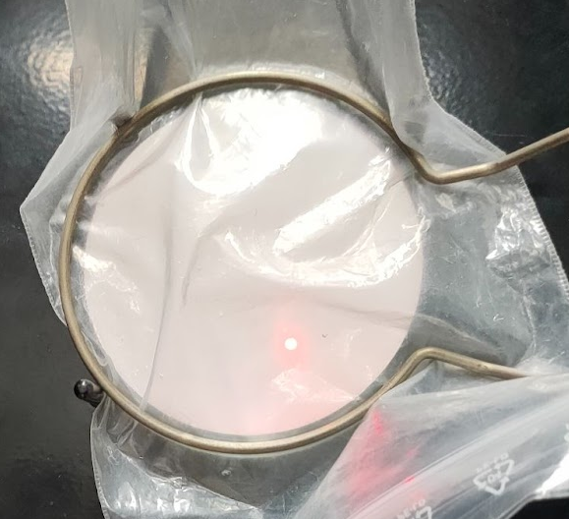
L’éxpérience
laser
Montage :
Laser rouge
Lentille convergente
Plastique déformable
Observation :
Le Rayon est dévié par le plastique par rapport à une trajectoire idéale

Slide 14
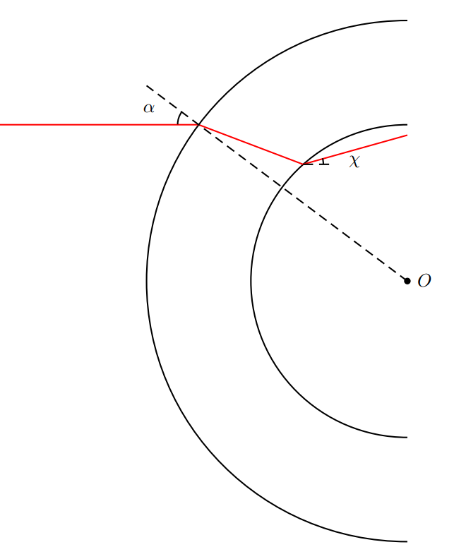
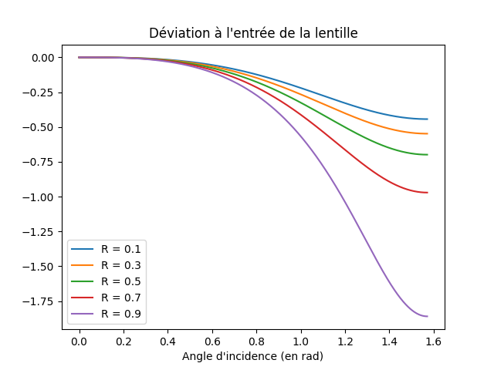
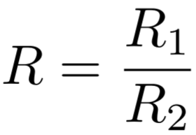
Modélisation de la déviation du faisceau

Slide 15
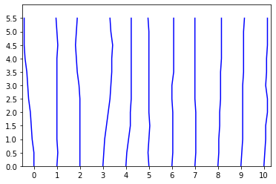
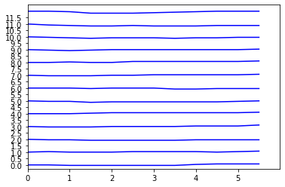
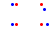
Résultats de l’expérience
Δx

Slide 16



Interpolation de Lagrange
Interpolateur selon x
Interpolateur selon y
Par le théorème de Stone-Weierstrass, on peut approcher notre surface
par des polynômes.

Slide 17
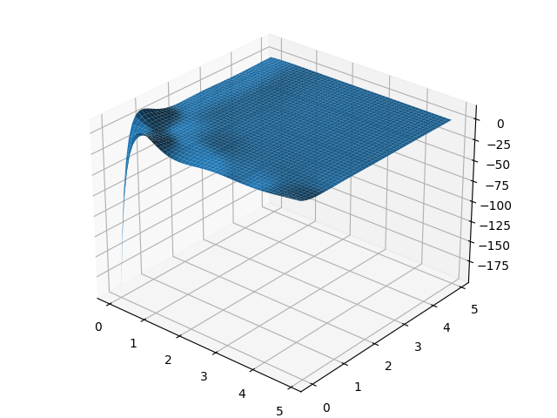


Reconstitution du front d’onde

Slide 18
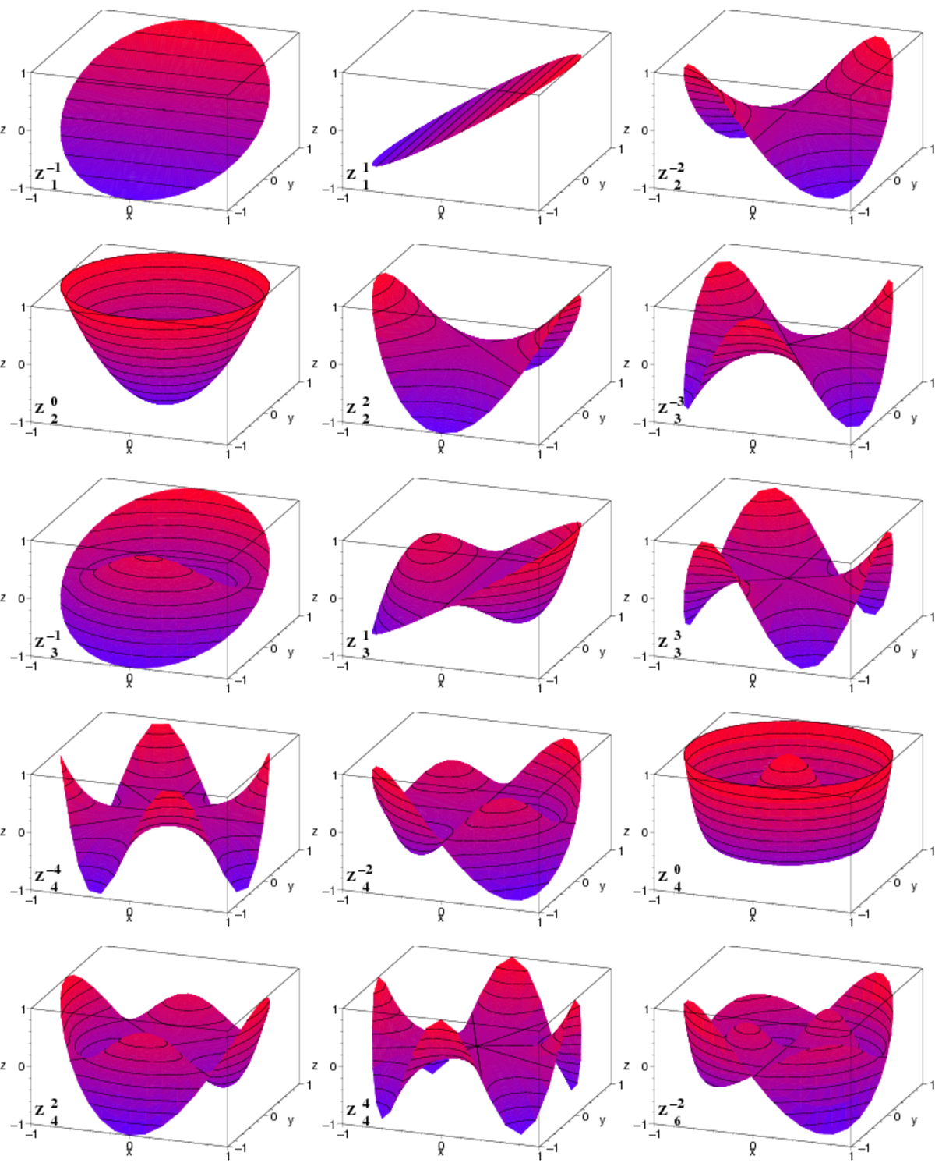

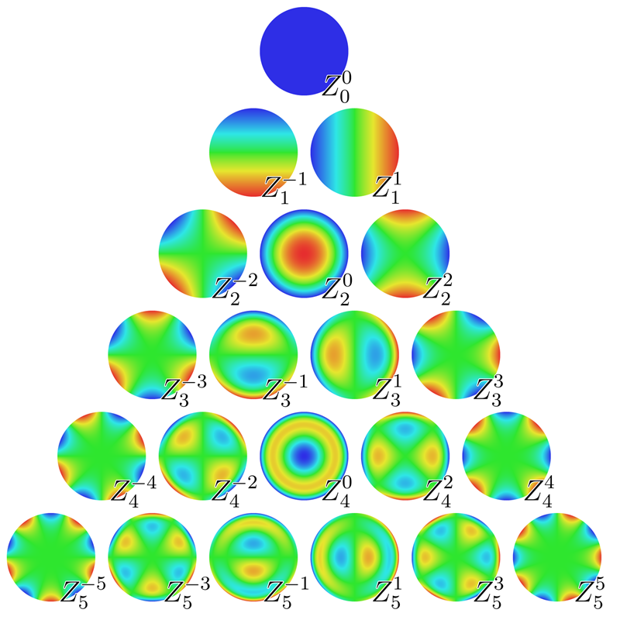
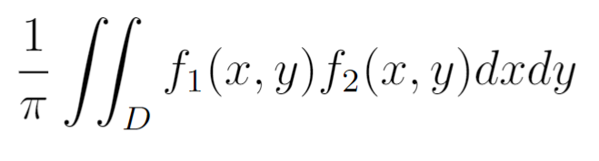
III) Traitement informatique du front d’onde reçu
Polynômes de Zernike
m = nombre de méridiens affectés
n = ordre du polynôme
Produit scalaire

Slide 19
Projection sur la base des Polynômes de Zernike

Slide 20
Conclusion

